Slide 2
Thứ sáu ngày 1 tháng 3 năm 2024
Tập làm văn
Ôn tập về tả đồ vật
( Tuần 24 - Tiết 2)

Slide 3
KHỞI ĐỘNG
Đọc văn miêu tả hình dáng hoặc công dụng của một đồ vật gần gũi với em.

Slide 4
Tập làm văn
Ôn tập về tả đồ vật (tiết 2)
Bài 1. Lập dàn ý miêu tả một trong những đồ vật sau:
a, Quyển sách Tiếng Việt 5, tập 2
b, Cái đồng hồ báo thức
c, Một đồ vật trong nhà mà em yêu thích
d, Một đồ vật hoặc một món quà có ý nghĩa sâu sắc đối với em.
e, Một đồ vật trong viện bảo tàng hoặc trong nhà truyền thống mà em có dịp quan sát.

Slide 5
-Đồ vật em định tả là gì?
-Em thấy nó hoặc có nó
khi nào?
Trực tiếp
Mở bài
Bài
văn
miêu
tả
đồ
vật
Gián tiếp
-Tả bao quát hình dáng của đồ vật (nhìn
từ xa, nhìn gần có gì đặc biệt về kích thước,
màu sắc,..)
Thân bài
-Tả các bộ phận của đồ vật (hình thù,
màu sắc, kích thước của từng bộ phận ;
có thể tả từ ngoài vào trong, từ trên
xuống dưới hoặc từ trong ra ngoài,
từ dưới lên trên.
- Nêu công dụng của đồ vật
Kết bài
Em có cảm nghĩ gì trước
vẻ đẹp và công dụng
của đồ vật.
Mở rộng
Không mở rộng

Slide 6
Tập làm văn
Ôn tập về tả đồ vật (tiết 2)
Bài 1. Lập dàn ý miêu tả một trong những đồ vật sau:
a, Quyển sách Tiếng Việt 5, tập 2
b, Cái đồng hồ báo thức
c, Một đồ vật trong nhà mà em yêu thích
d, Một đồ vật hoặc một món quà có ý nghĩa sâu sắc đối với em.
e, Một đồ vật trong viện bảo tàng hoặc trong nhà truyền thống mà em có dịp quan sát.

Slide 7
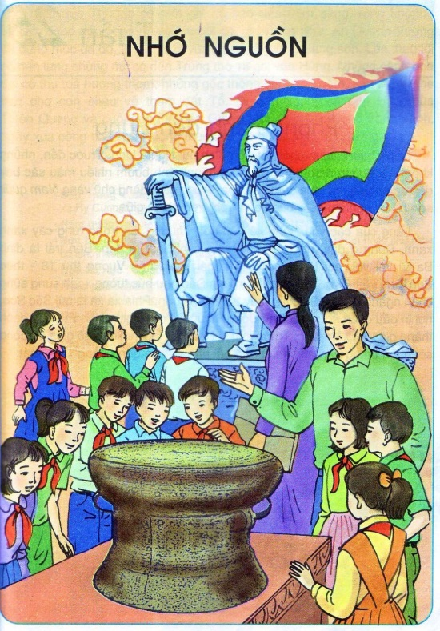
Quyển sách Tiếng Việt lớp 5 –Tập hai

Slide 8
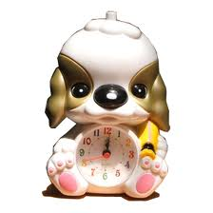
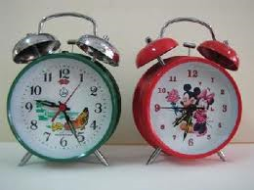
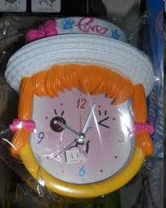
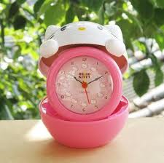
Đồng hồ báo thức

Slide 9
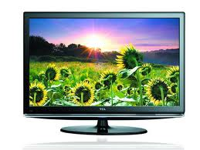
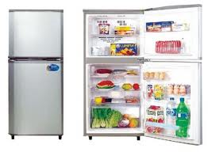
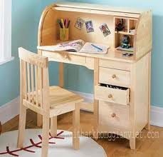
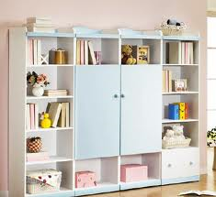
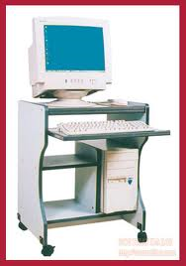
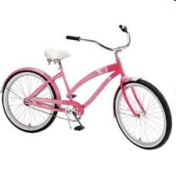
Đồ vật trong nhà mà em yêu thích.

Slide 10
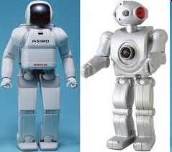
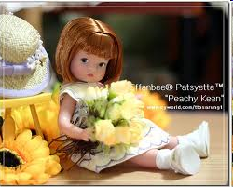
Đồ vật hoặc món quà có ý nghĩa sâu sắc với em.

Slide 11
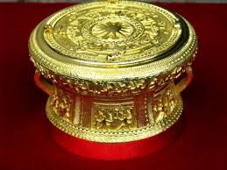
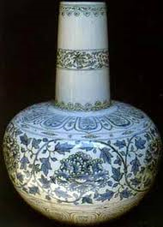
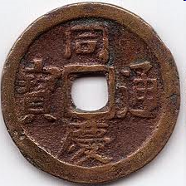
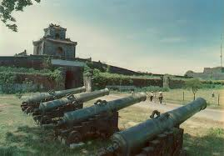
Đồ vật trong viện bảo tàng hoặc nhà truyền thống.

Slide 12
-Đồ vật em định tả là gì?
-Em thấy nó hoặc có nó
khi nào?
Trực tiếp
Mở bài
Bài
văn
miêu
tả
đồ
vật
Gián tiếp
-Tả bao quát hình dáng của đồ vật (nhìn
từ xa, nhìn gần có gì đặc biệt về kích thước,
màu sắc,..)
Thân bài
-Tả các bộ phận của đồ vật (hình thù,
màu sắc, kích thước của từng bộ phận ;
có thể tả từ ngoài vào trong, từ trên
xuống dưới hoặc từ trong ra ngoài,
từ dưới lên trên.
- Nêu công dụng của đồ vật
Kết bài
Em có cảm nghĩ gì trước
vẻ đẹp và công dụng
của đồ vật.
Mở rộng
Không mở rộng

Slide 13
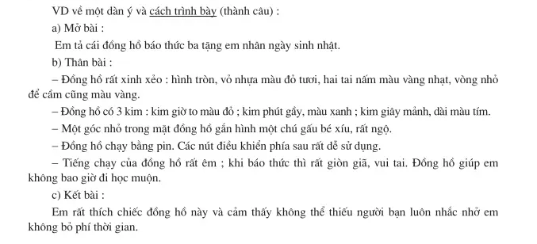

Slide 14
Bài 2: Trình bày miệng bài văn miêu tả mà em vừa lập dàn ý.
Các em thực hiện theo trình tự:
Giới thiệu đồ vật.
Miêu tả đồ vật.
Nêu cảm nghĩ đối với đồ vật.

Slide 15
Tập làm văn
Ôn tập về tả đồ vật (tiết 2)

